Slide 1

TANOについて

Slide 2
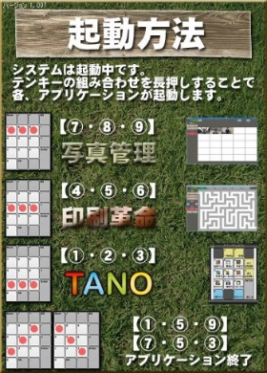
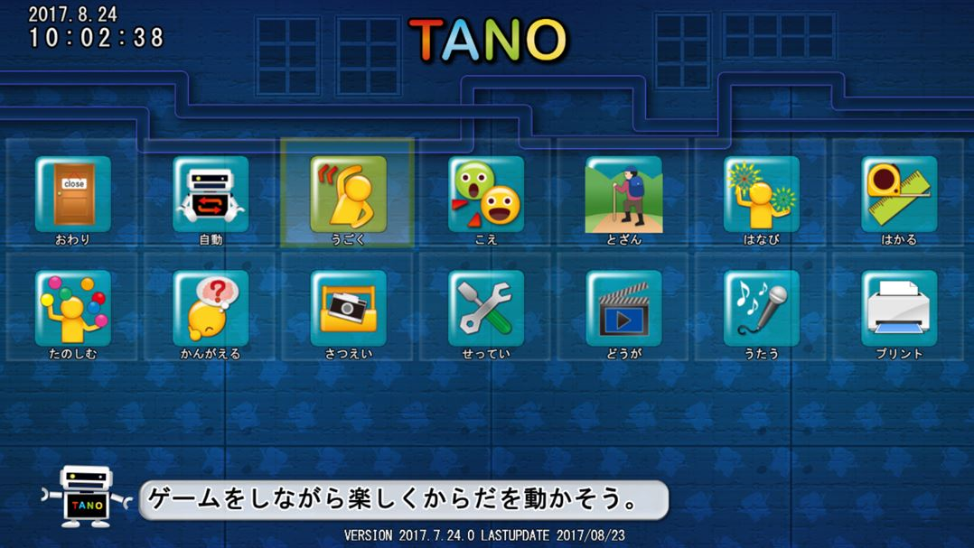
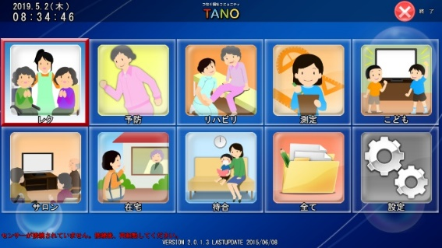
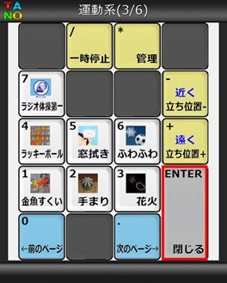
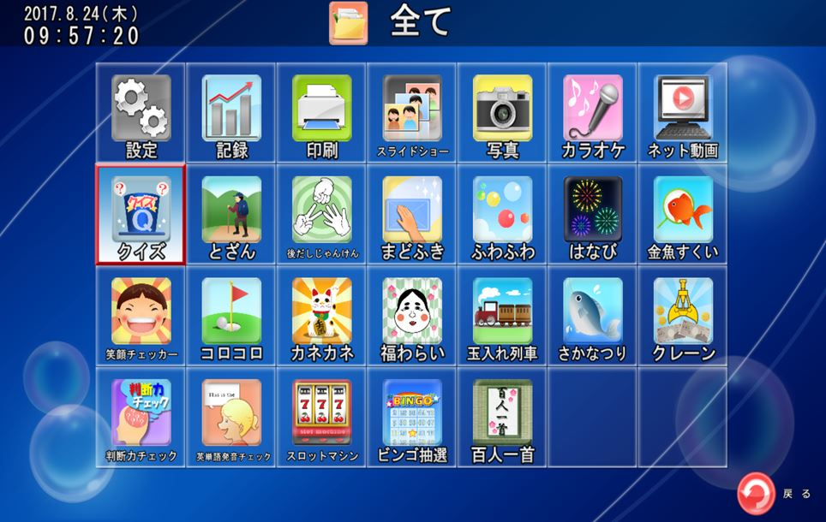
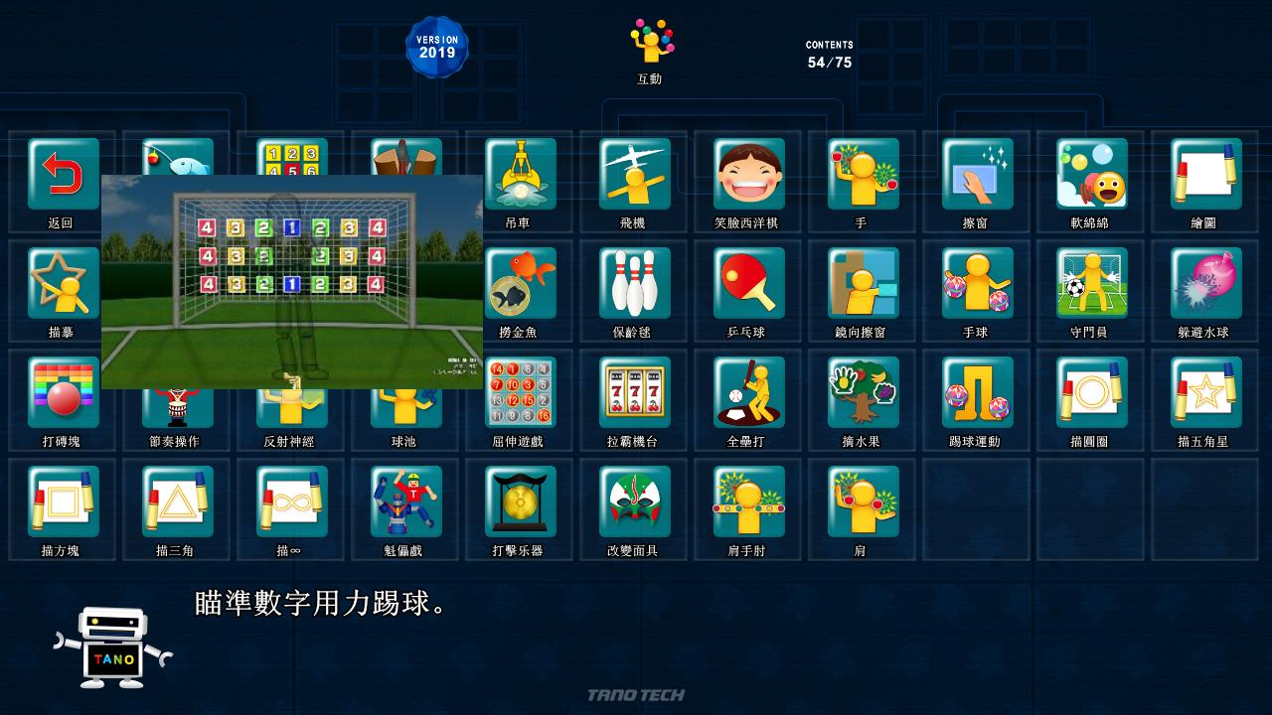
TANOの進化
2013(20本～)
2014(40本～)
2016(60本～)
2018(80本～)
2019(100本～)

Slide 3
TANOの進化

Slide 4
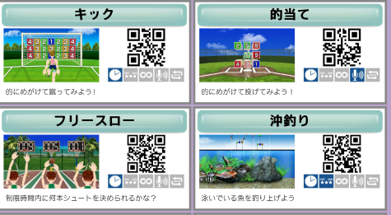
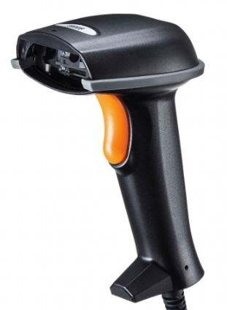
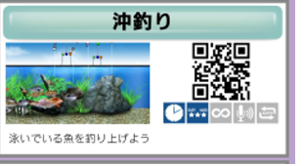
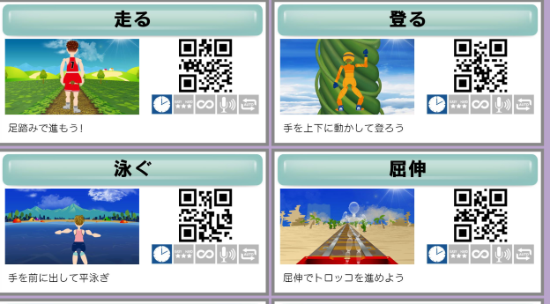
TANOの進化
独自メニューを切り貼りして
ピッとするだけ

Slide 5

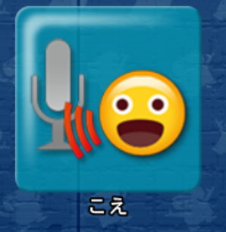
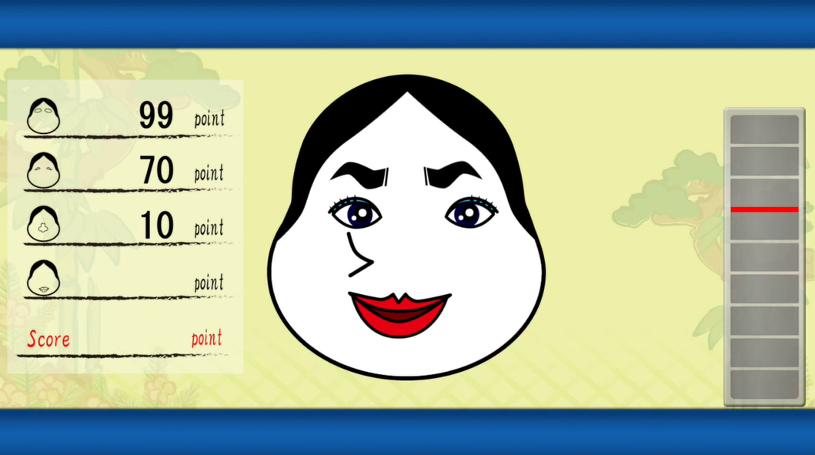
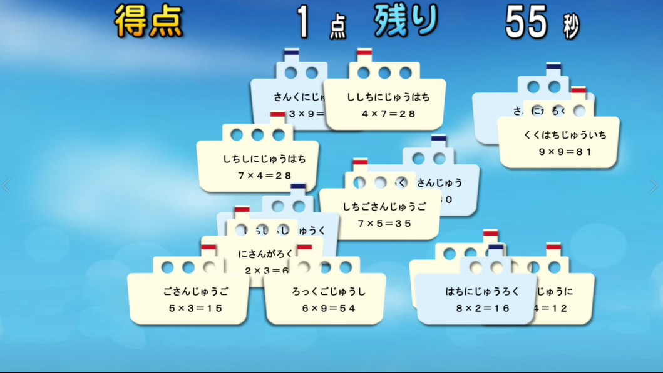

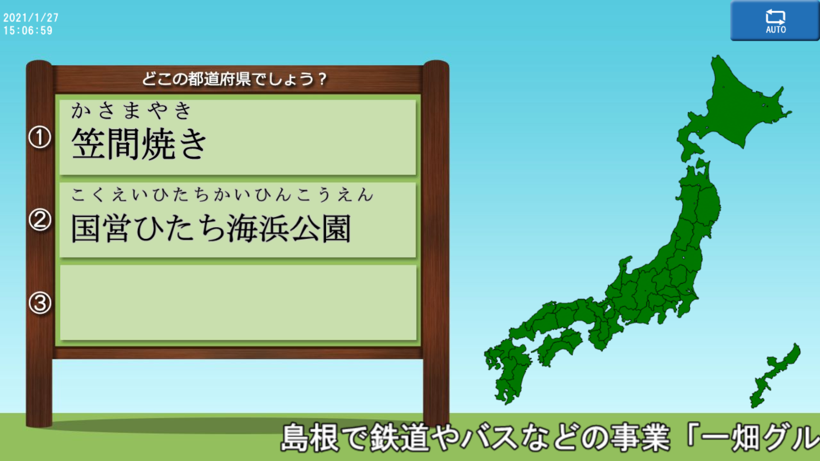
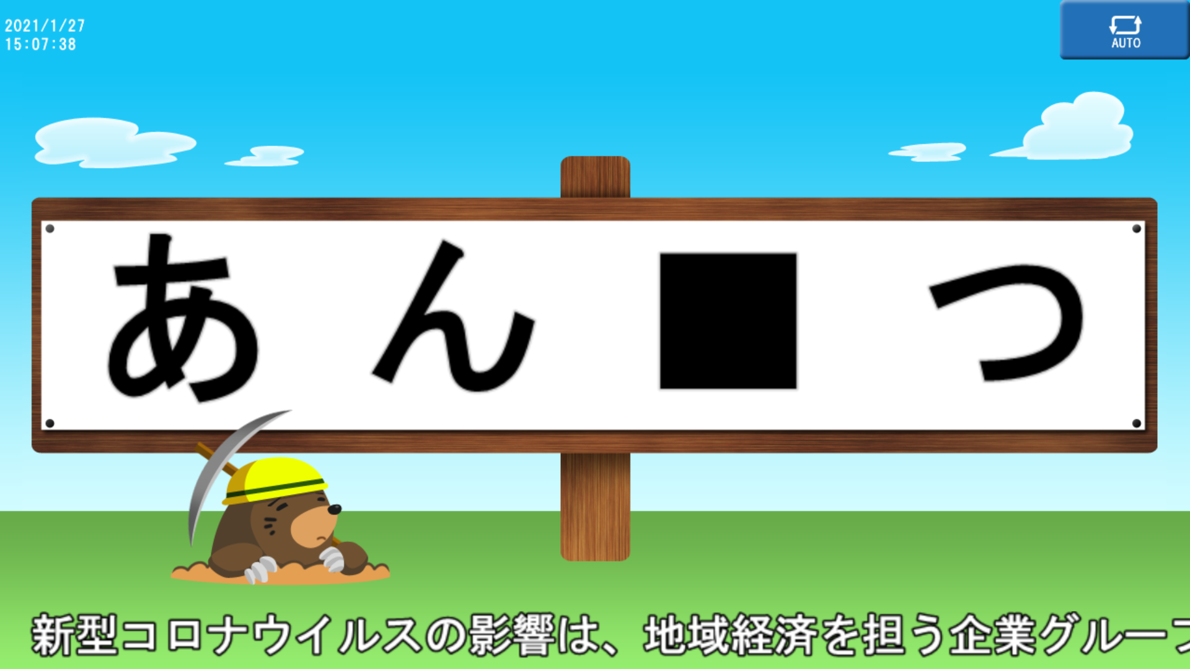
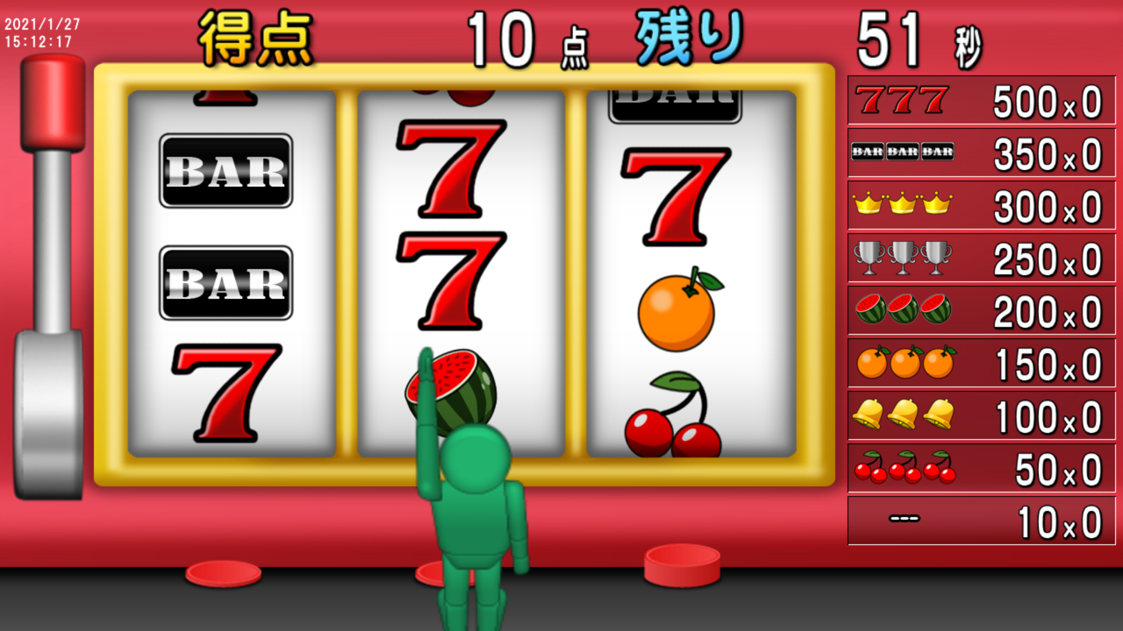
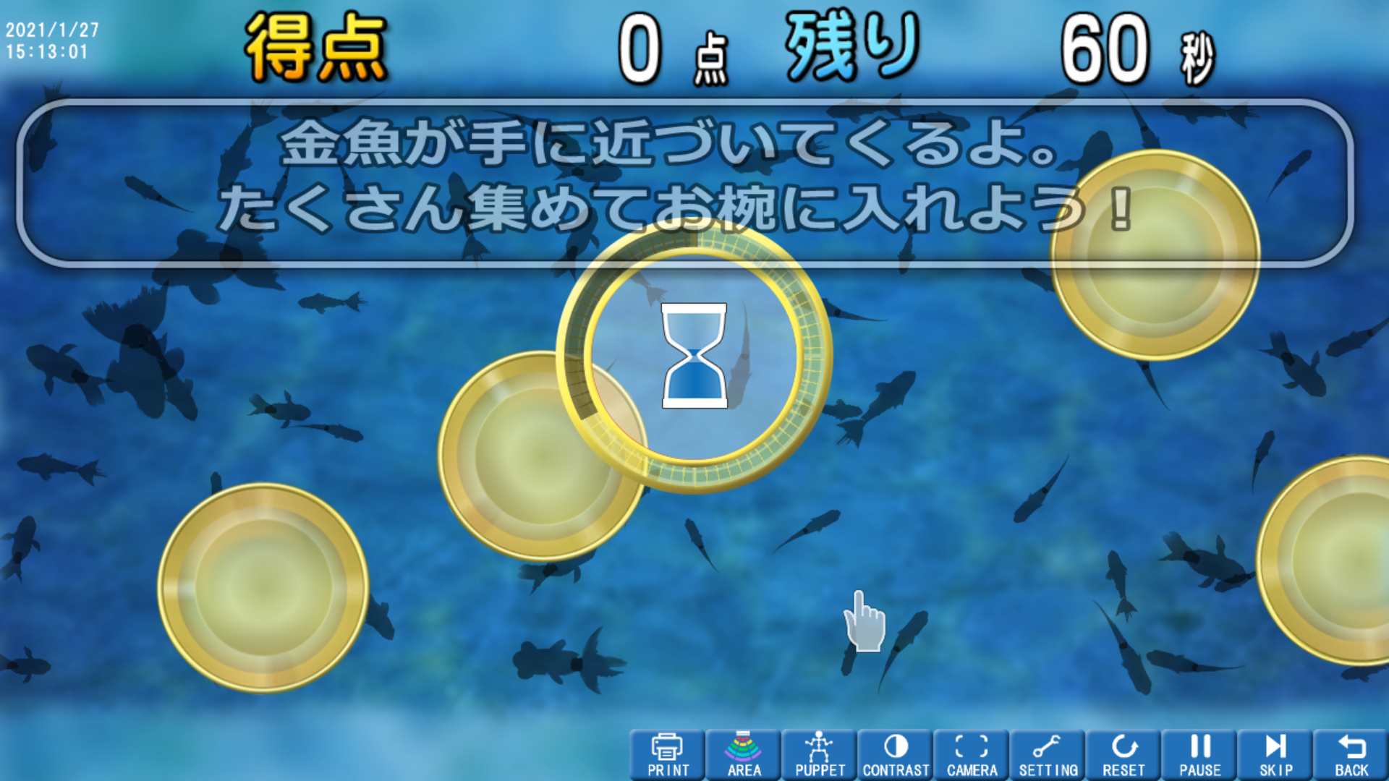

TANOの特徴/運動コンテンツ
声を出して楽しむコンテンツです。
福笑いは「あ！」と声を出してパーツを動かします。
誤嚥予防にも役立ちます。
福笑い
掛け算
脳トレでは、
主にクイズ形式のコンテンツをご用意しています。
施設のレクリエーションにも役立てて頂けます。
たのしむでは、
ゲーム性の高く、簡単に遊べる
コンテンツをご用意しています。

Slide 6
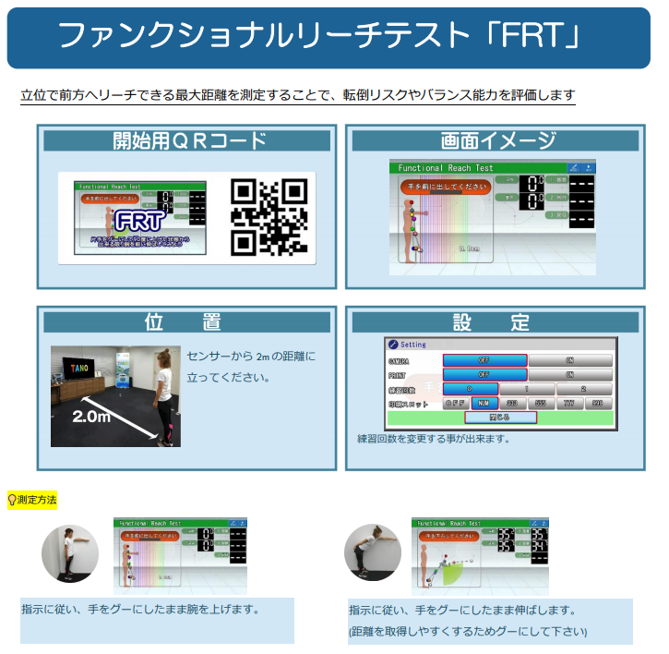
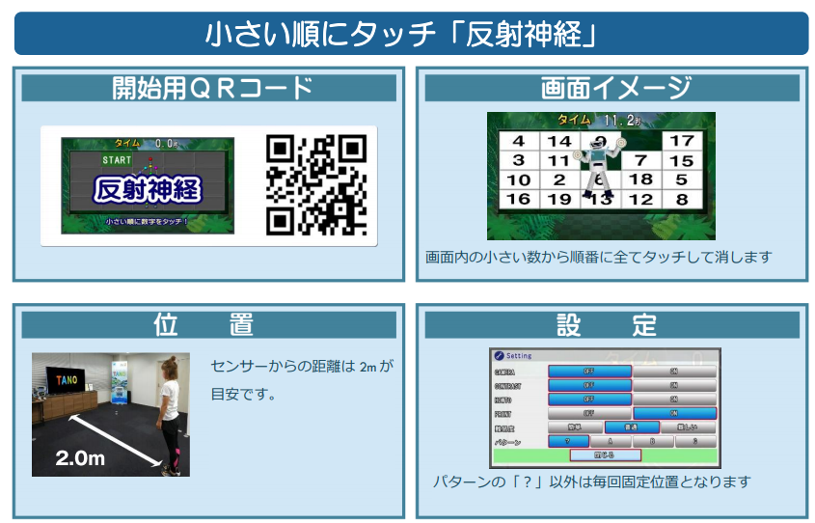
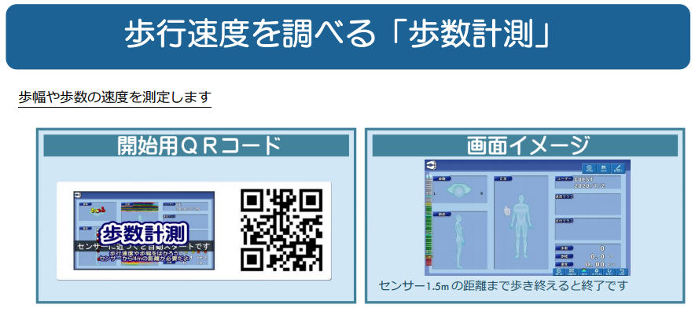
TANOの特徴/計測コンテンツ

Slide 7
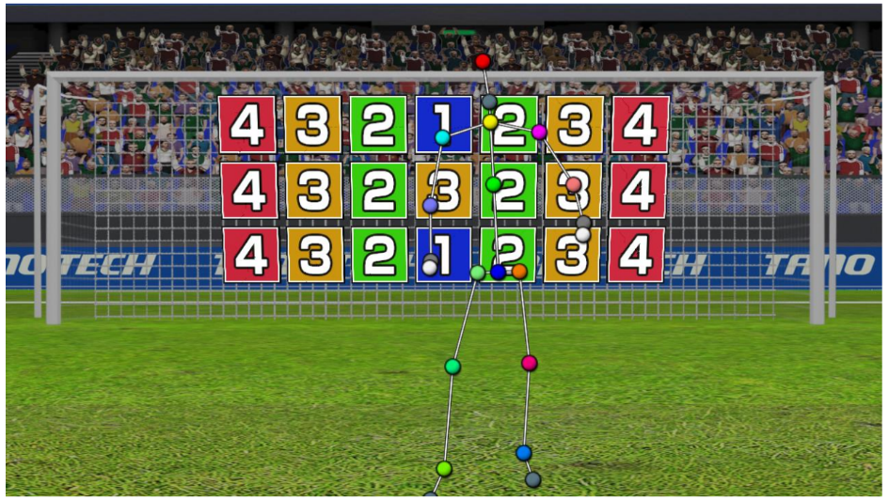
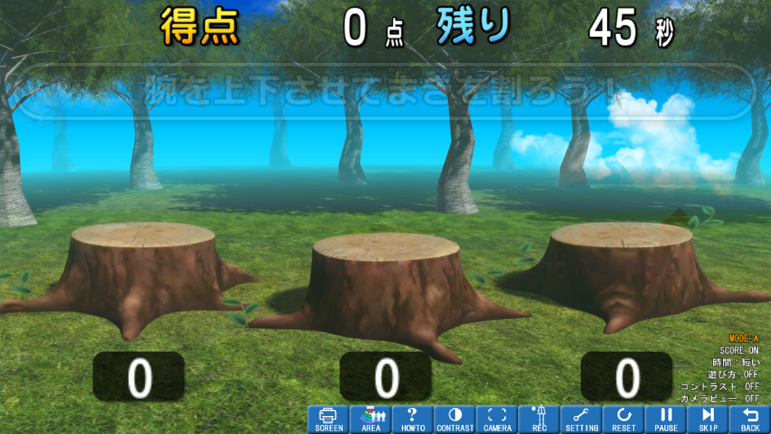
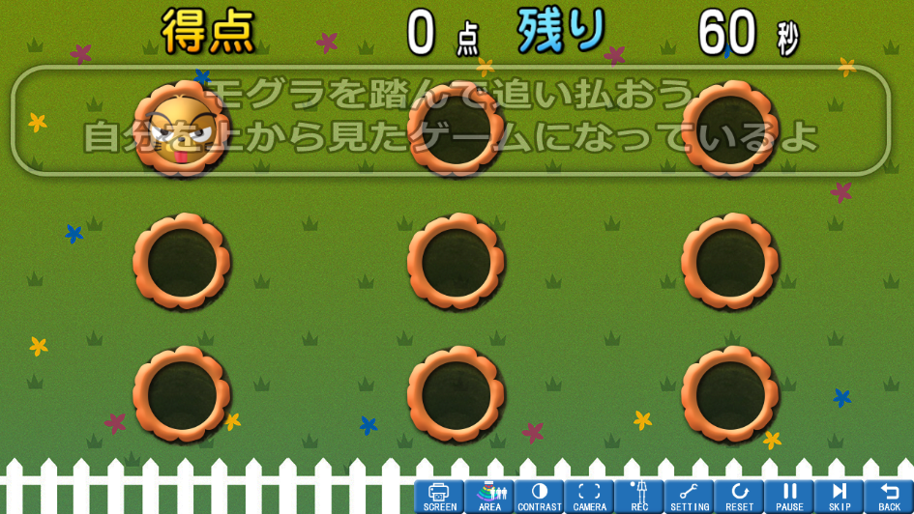
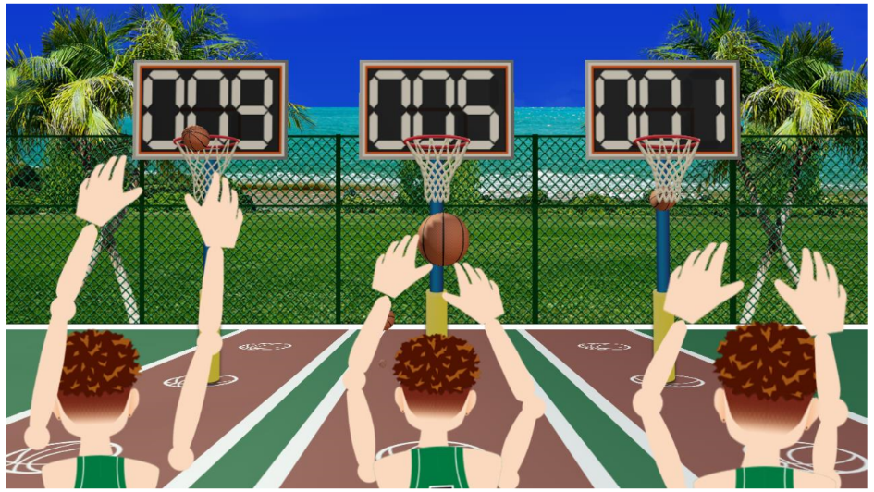

Slide 8

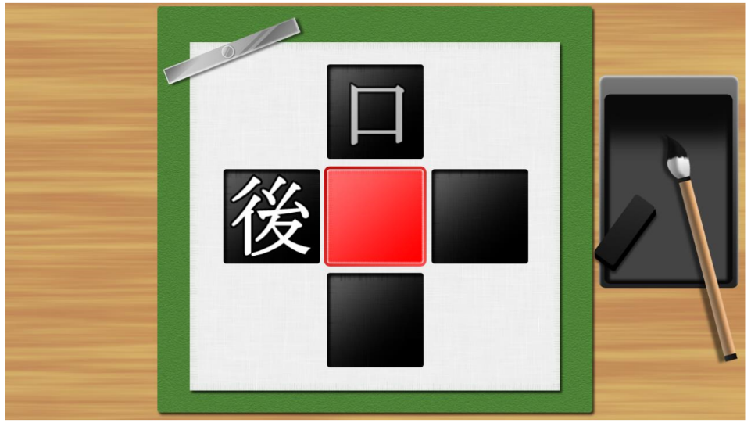

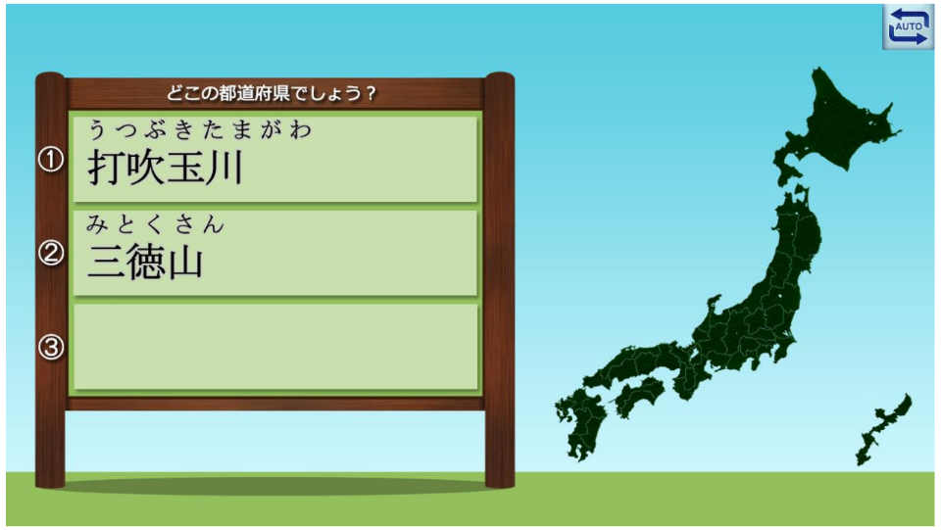

Slide 9
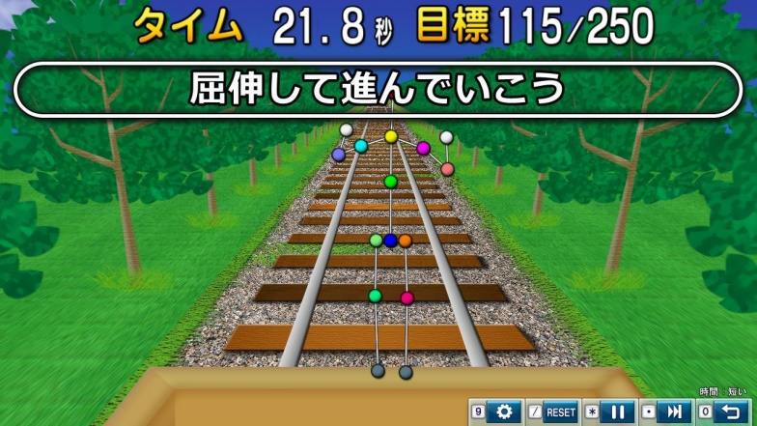
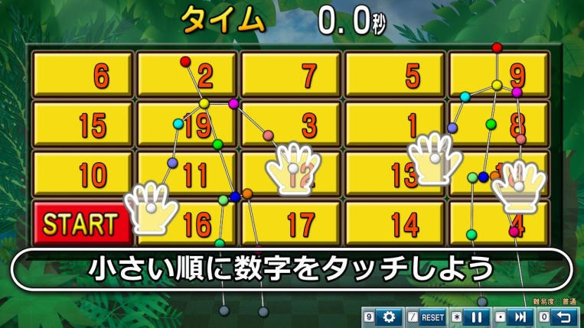
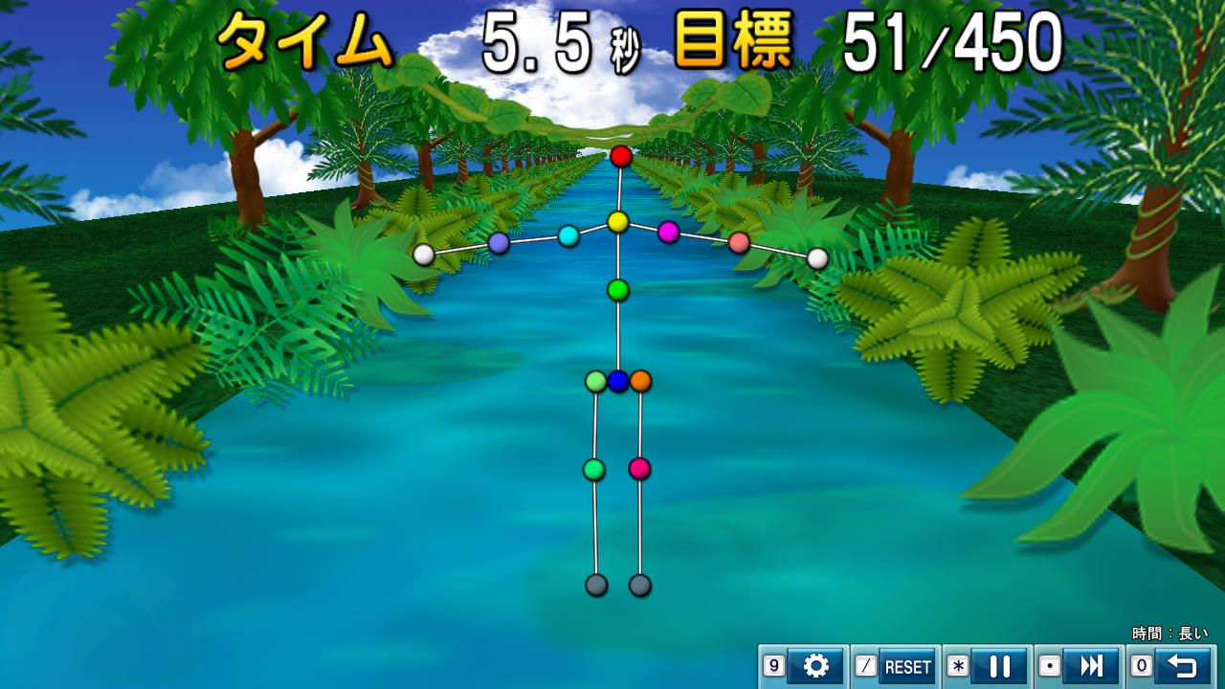
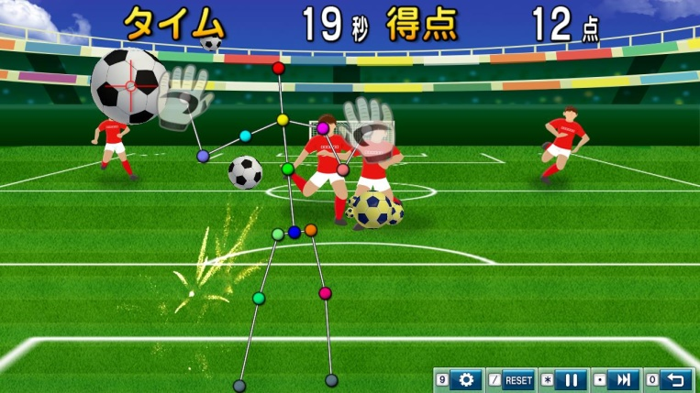
【目標】
ベッドや椅子からの立ち上がりが楽になる
プログラム【屈伸】
プログラム【反射神経】
【目標】
杖を持つ力の向上、安定した杖歩行を目指す
プログラム【トライアスロン】
プログラム【サッカー】

Slide 10
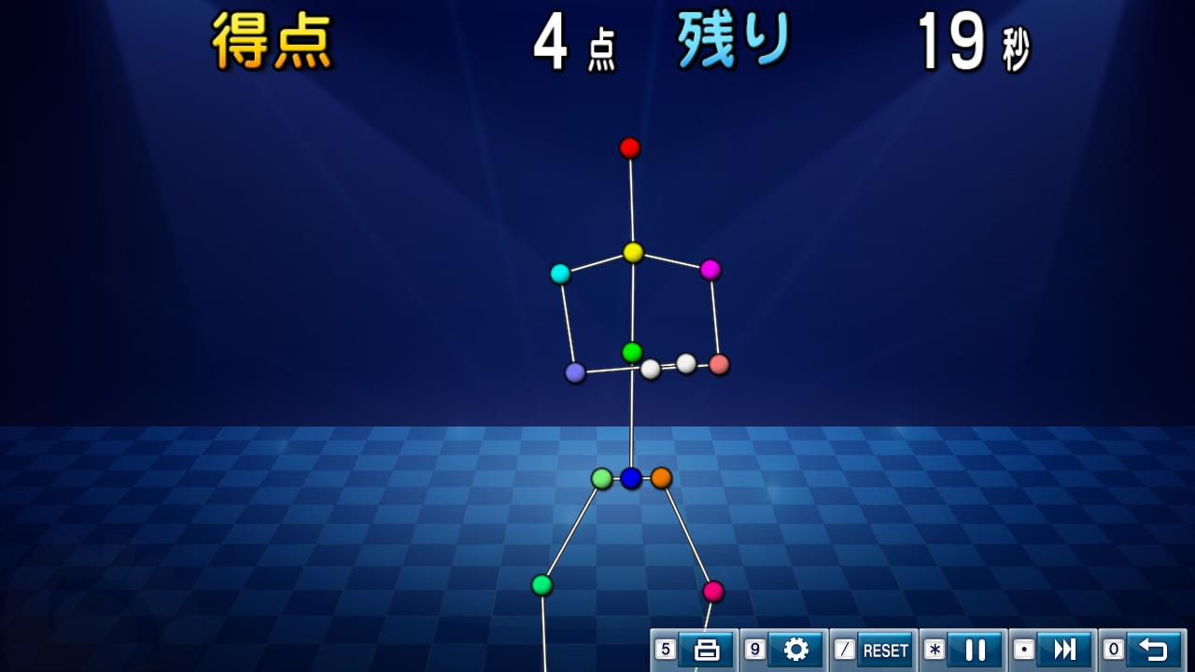
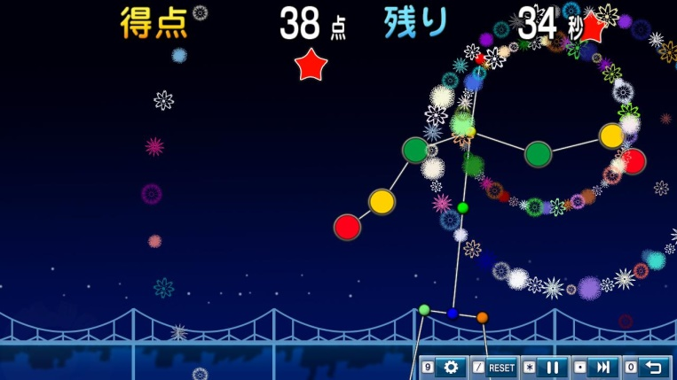
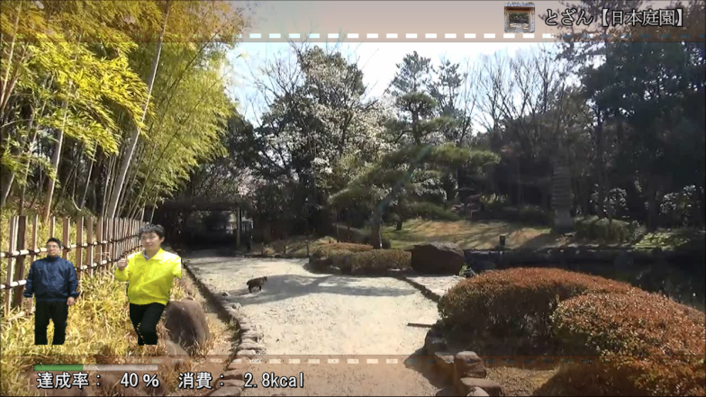
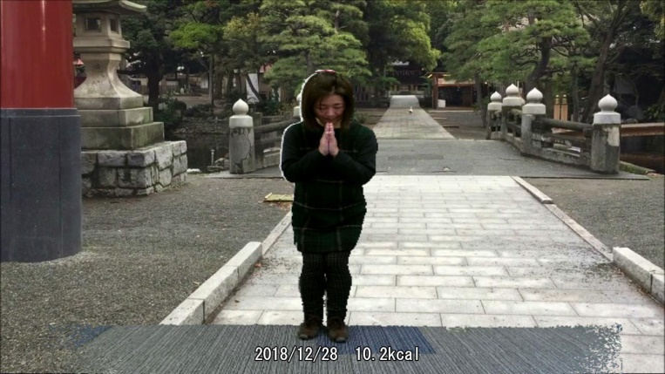
プログラム【ＣＳ30】
プログラム【肩手肘】
【目標】
トイレ動作が楽になる
※プログラム「はなび」は着火部位を手・肩・肘・頭・膝・肩手肘・腰膝足に変更できます。
【目標】
外出や行きたい所に行けるようになる
プログラム【とざん】～日本庭園
プログラム【とざん】～平塚八幡宮
※「とざん」は画面の前で動くことにより、様々な風景を歩く散歩の疑似体験プログラムです。

Slide 11
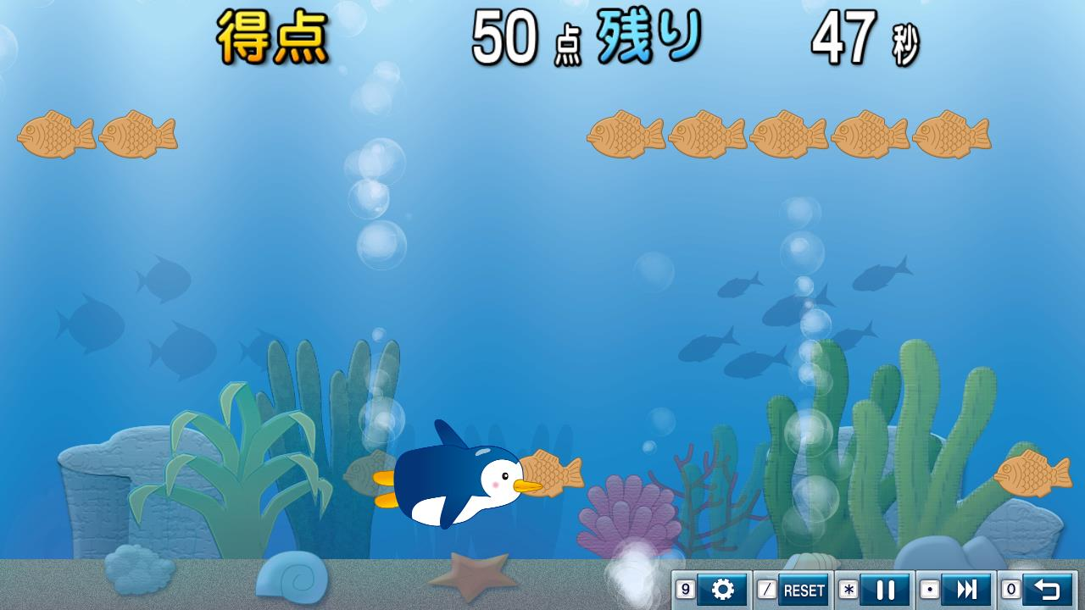
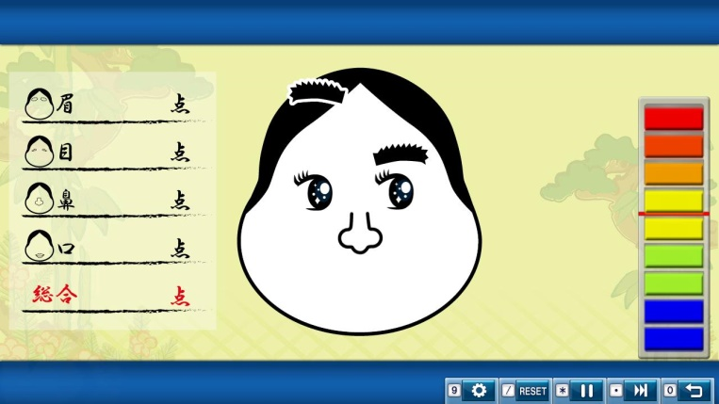
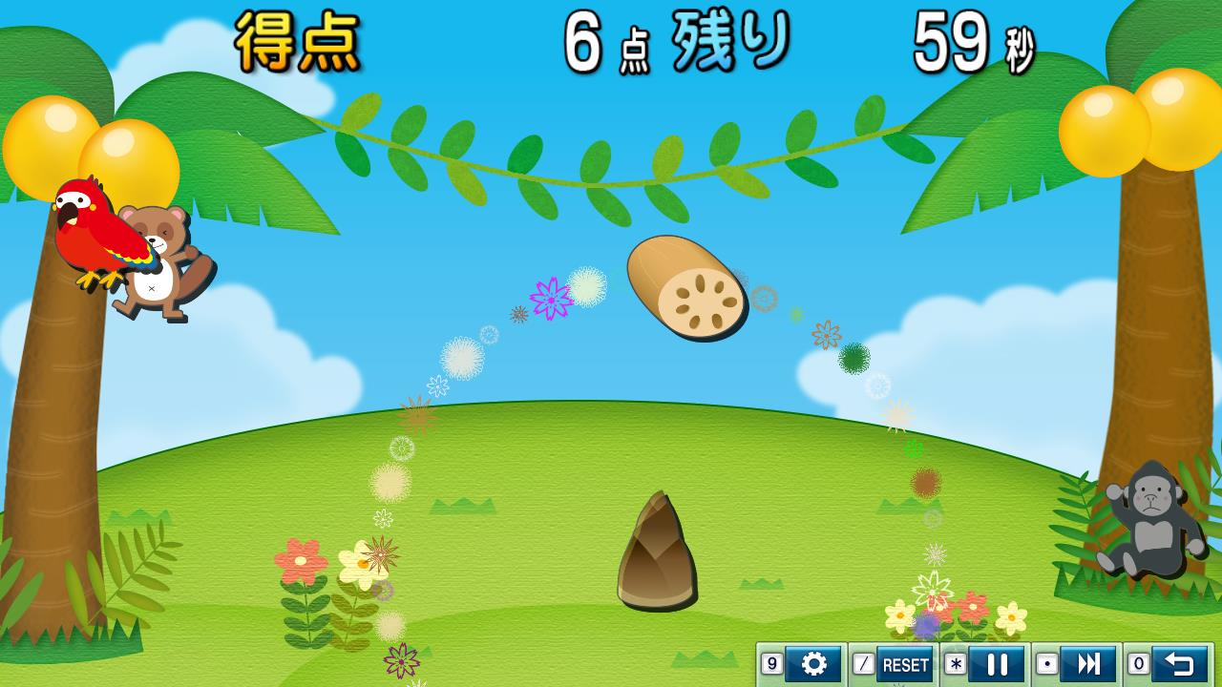
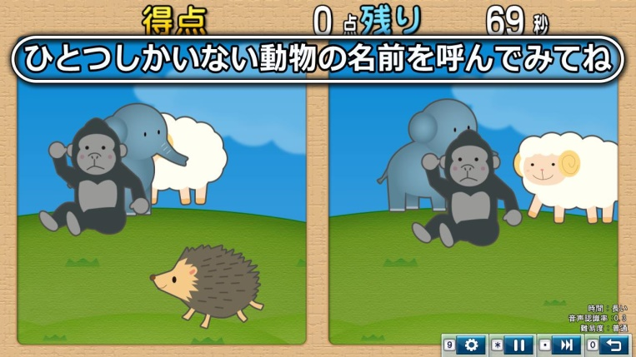
【口腔機能向上加算のための 】
口腔嚥下訓練のご提案
プログラム【コーテーペンギン】
プログラム【福わらい】
プログラム【ＫＩＴＳ】
プログラム【間違いさがし】

Slide 12
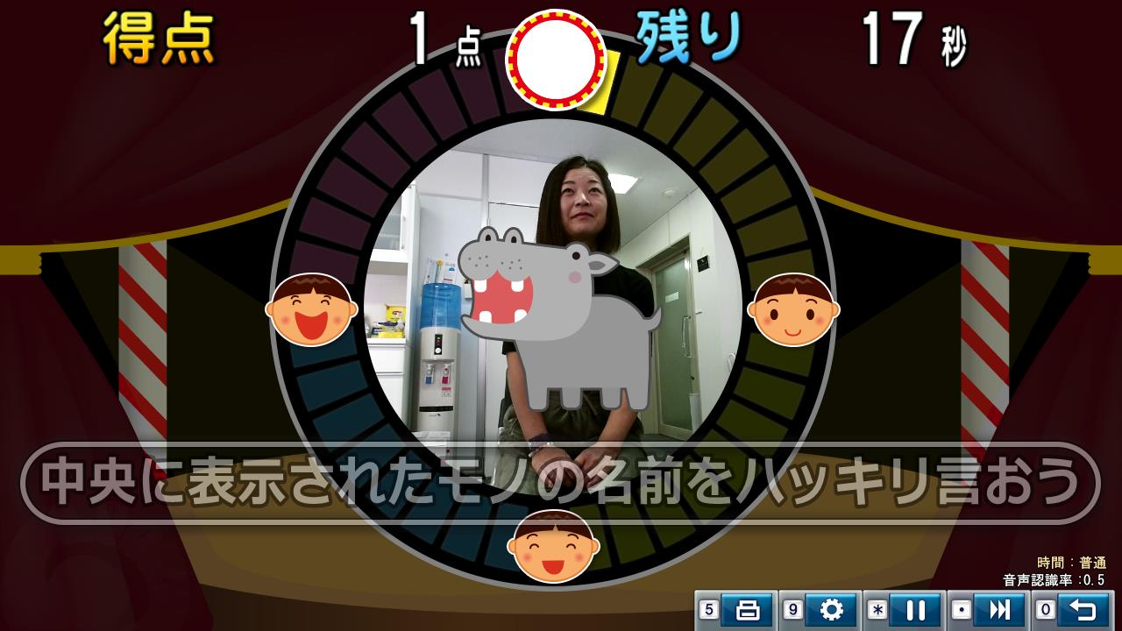
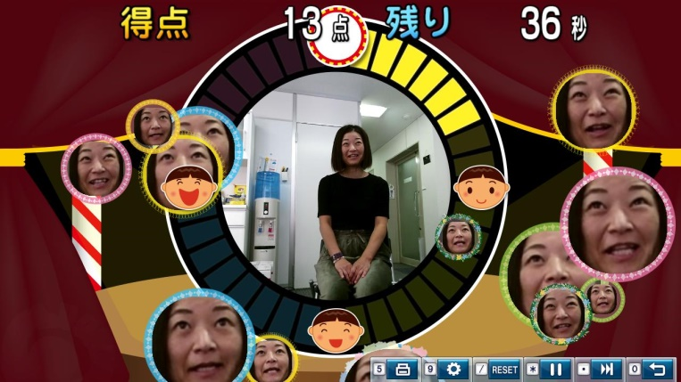
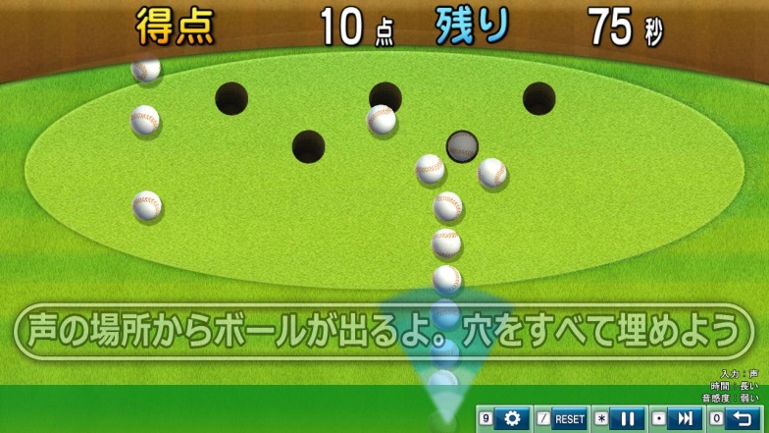
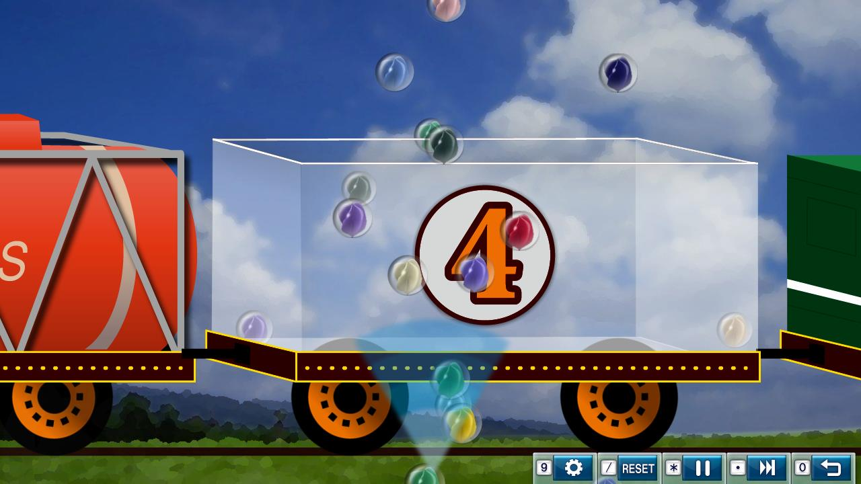
【お口の筋力アップ】
（嚥下機能向上プログラム
プログラム【発声訓練】
プログラム【笑顔チェッカー】
【呼吸のコントロール力アップ】
（呼吸訓練プログラム）
プログラム【コロコロ】
プログラム【玉入れ列車】

Slide 13
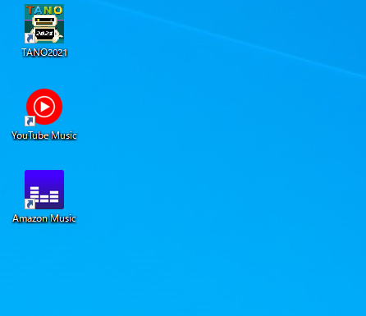
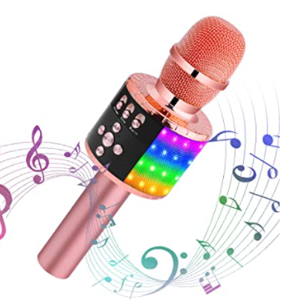
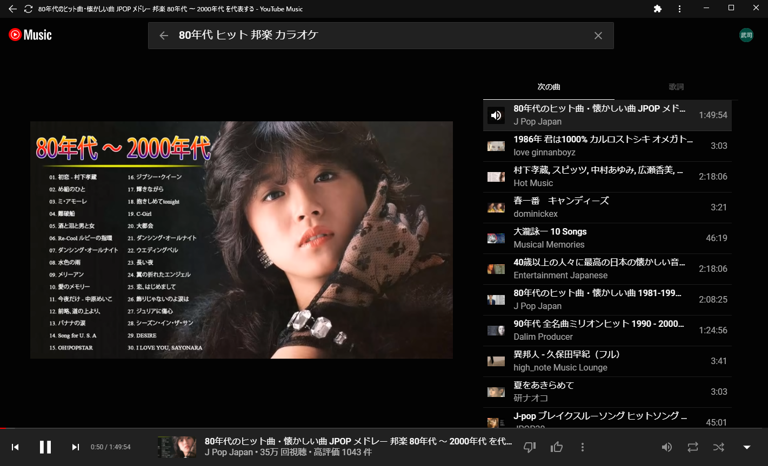
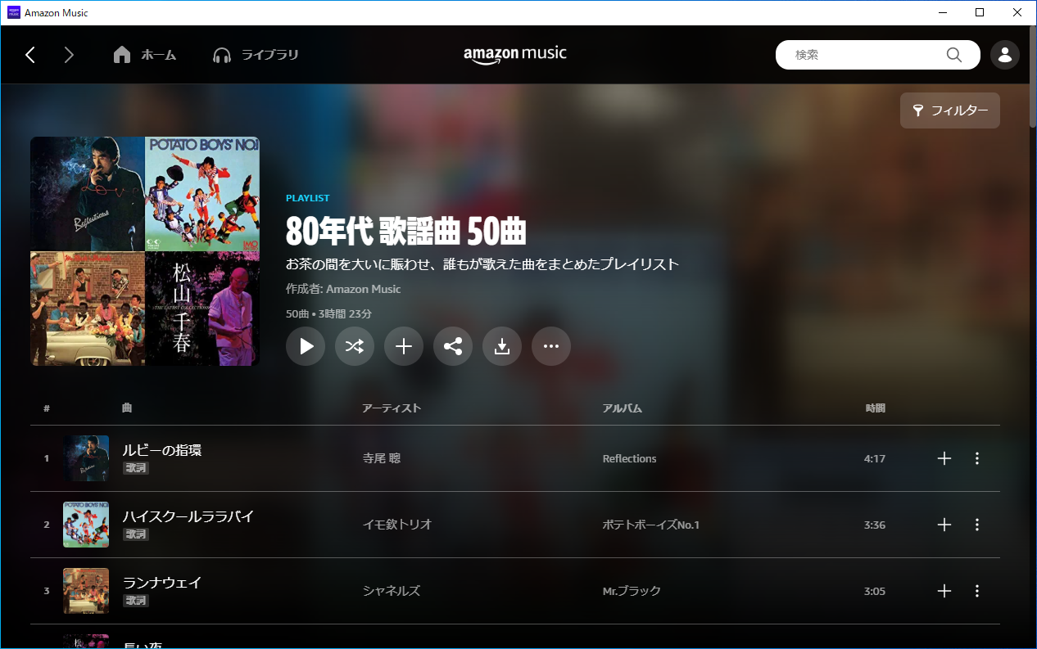
TANO以外にも活用できます
もちろん、TANO以外のアプリも動作しますので、
Amazon MusicやYouTube Musicなども動作可能です。
サービス名 | 価格
Amazon Prime Music | 月額500円/年間4,900円
Amazon Music Unlimited | 月額980円
YouTube Music Premium | 月額980円

Slide 14

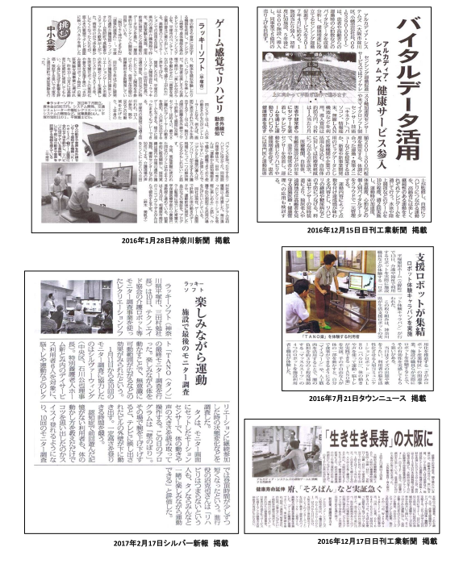


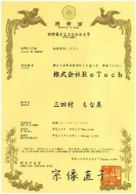
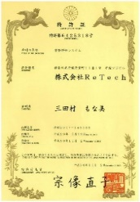
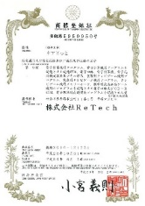

メディア・掲載
RE-CAREWARDヘルステック部門 銅賞
かわさき基準2016採択機器
福祉用具情報システムTAISコード取得機器
公募型さがみロボット特区採択商品
IoT推進ラボSelection 先進的IoTプロジェクト採択商品
大阪健康寿命延伸産業創出プラットフォーム
大阪府知事賞モデル機器
大阪商工会議所日中ビジネス委員会
健康・長寿関連ビジネスダイレクトリ掲載機器
JETRO日本老齢産業企業名鑑掲載機器
厚労省 介護ロボットの開発と普及掲載機器
天津国家運動商品監督検査センター認定機器

Slide 15

多様性に対応できるかどうか
年齢 | 脳の疾患 | 身体の疾患 | 立位 | 組み合わせ
20 | 健康 | 健康 | 立位可能 | 同じ
40 | 調子が悪い | 調子が悪い | つかまり立ち | 少し違う
70 | 良くない | 良くない | 座位・寝たきり | 多様性

Slide 16



Slide 17




活用方法・ビジネス展開
レクリエーション
リハビリテーション
トレーニング
計測
イベント
教育
研究・連携
社会貢献

Slide 18




活用方法・ビジネス展開
レクリエーション
リハビリテーション
トレーニング
計測
イベント
教育
研究・連携
社会貢献

Slide 19




活用方法・ビジネス展開
レクリエーション
リハビリテーション
トレーニング
計測
イベント
教育
研究・連携
社会貢献

Slide 20



活用方法・ビジネス展開
レクリエーション
リハビリテーション
トレーニング
計測
イベント
教育
研究・連携
社会貢献

Slide 21


活用方法・ビジネス展開
レクリエーション
リハビリテーション
トレーニング
計測
イベント
教育
研究・連携
社会貢献

Slide 22




活用方法・ビジネス展開
レクリエーション
リハビリテーション
トレーニング
計測
イベント
教育
研究・連携
社会貢献

Slide 23


活用方法・ビジネス展開
レクリエーション
リハビリテーション
トレーニング
計測
イベント
教育
研究・連携
社会貢献

Slide 24
活用方法・ビジネス展開
レクリエーション
福祉施設
リハビリテーション
病院・リハビリテーション・待合室
トレーニング
フィットネスクラブ
計測
教育機関
イベント
自治体(フレイル予防・連携)
教育
企業 従業員メンタルケア
SDGs・CSR・イノベーション
研究・連携
社会貢献

Slide 25
ＴＡＮＯによる経費削減と経済効果
レクリエーションを毎日行った場合
仮説）
一般的なレクリエーションを毎日1時間行った場合
仮説）
TANOでレクリエーションを毎日1時間行った場合
※単価は給与を約33万円で計算。レクリエーションにかかる遊具等の実費は別途
TANOでレクリエーションを行う割合を増やすことで、
年間144万円のコスト削減を行うことが可能。

Slide 26







共創・共に作る
研究開発・プログラミング教育・コンテンツ参加 介護機器リテラシーの教育・新しい教育
専門家・教育・学生
技術・経済
現場・施設スタッフ
利用者
シーズ デバイスやソフトウェアテクノロジー
ニーズ 課題

Slide 27









導入施設や大学病院からのニーズ

Slide 28





国際連携プラットフォームに
次世代に繋ぐプラットフォーム「環境」の形成
●センサー技術を生かした、楽しみたくなる・動きたくなる仕組み
●大学や学生、国際的な開発連携を行い様々な課題解決システム
●年齢疾患問わず集える笑顔のコミュニティ
・連携力の競争
・介護医療保険負担軽減
・地域未病モデル
・連携機関
・国際連携
・新デジタル基準 等
・連携技術の競争
・デバイス機器との連携
・指導ロボット連携 ・データ解析連携 ・販売連携
・コンテンツの参加
・CSR/サービス 等
自治体
国際
連携
企業
技術
連携
介護ロボットとの連動
楽しく測定・改善と評価
教育
研究
連携
福祉 医療 雇用
・知識シーズの共創 ・大学連携
・ビックデータの研究 ・プログラミング教育
・eスポーツ組み込み
・AIの構築
・コンテンツの参加 等
・生き甲斐の競争
・自動化・半自動化
・測定データ
・遠隔指導(在宅雇用)
・負荷軽減
・ニーズ提供 等
課題解決プログラミング教室
リハビリテーション
持続可能な成長型プラットフォームでヘルスケア基盤を構築する

